Slide 1
بسم الله الرحمن الرحيم
كُن ذا أثَر وأَسعِد تُسعَد ,, = )

Slide 2
تقييم الكتاب + ملف الإنجاز

Slide 3
أسئلة في الدرس السابق

Slide 4
الجزء العملي 2:
ماهي طريقة تشغيل برنامج الفيجول بيسك ستوديو ؟

Slide 5
الجزء العملي 2:
ماهي طريقة تشغيل برنامج الفيجول بيسك ستوديو ؟
إبدأ
كافة البرامج
Microsoft visual studio

Slide 6
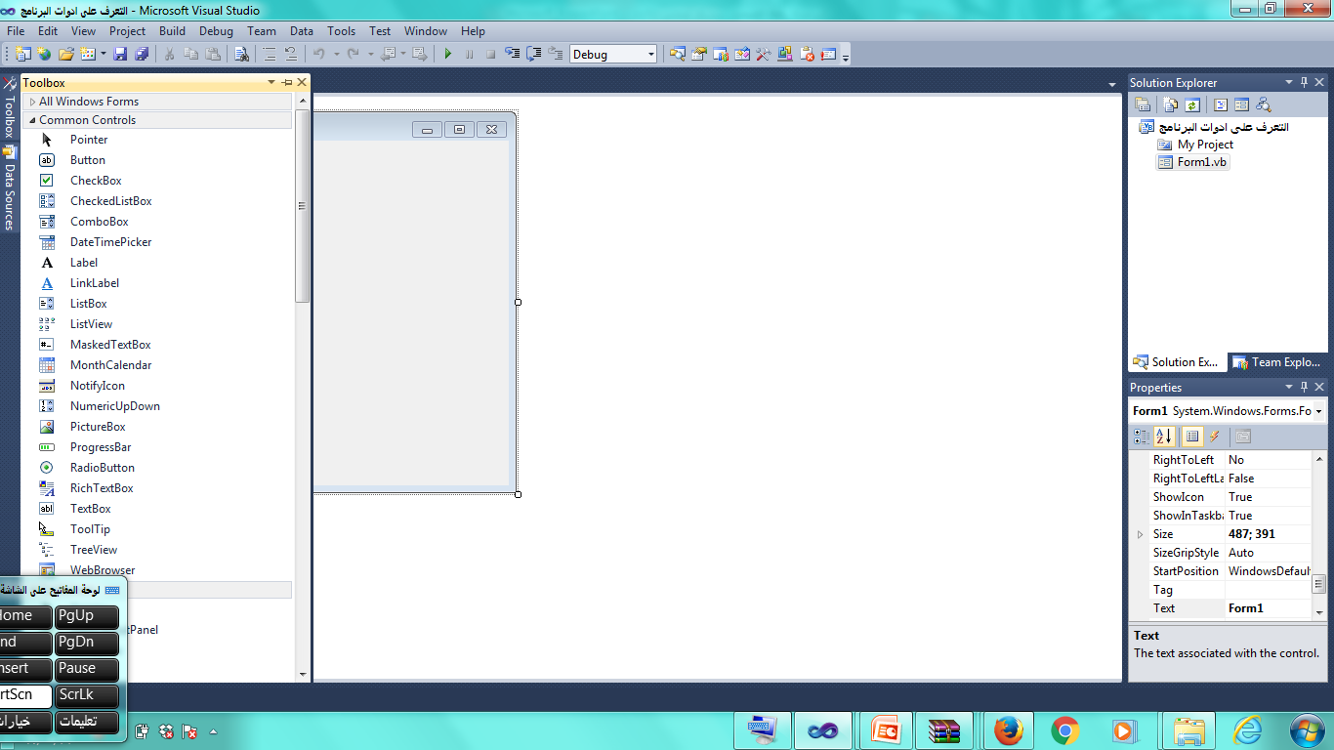
: قومي بالتعرف على واجهة البرنامج كما درستيها

Slide 7
:قومي بالتعرف على واجهة البرنامج
شريط العنوان
شريط القوائم
شريط الأدوات القياسي
إطار المشروع
محتويات المشروع
اطار النموذج
صندوق الأدوات
نافذة الخصائص

Slide 8
:قومي بالتعرف على صندوق الأدوات
من صندوق الأدوات التالي ماهي وظيفة الأزرار الآتية ؟

Slide 9
#نشاط فردي:قومي بالتعرف على صندوق الأدوات
أداة مربع النص :تستخدم لإدخال البيانات ويقوم المستخدم بالكتابة داخلها.
List box:تستخدم لعرض قائمة من الخيارات يختار المستخدم احدها ولايمكنه كتابة المزيد من ا لخيارات .
آداة التسمية : ستستخدم لعرض نص ثابت على النموذج.
:Combo box تستخدم لعرض قائمة من الخيارات يختار المستخدم احدها ويمكنه كتابة المزيد من الخيارات .
زر الأمر : تستخدم لتنفيذ الأوامر بعد ان ينقر المستخدم عليها.
أداة مربع الإختيار :تستخدم لعرض عدة خيارات وتسمح للمستخدم باختيار واحد او اكثر .
أداة زر الإختيار :تستخدم لعرض عدة خيارات وتسمح للمستخدم باختيار واحد فقط .

Slide 10
مدخل: للأذكياء فقط
نتذكر معاً خصائص الأدوات التالية كما طبقناها في التدريب الأول :
text
items
font
Fore color
Right to left

Slide 11
مدخل: للأذكياء فقط
نتذكر معاً خصائص الأدوات التالية كما طبقناها في التدريب الأول :
لإظهار عنوان النموذج او نص داخل الآداة
text
لكتابة قائمة ويستخدم بأداة list box و combo box
items
Back ground image
لإدراج خلفية للنموذج
لتغيير نوع وحجم الخط
font
لتغيير لون الخط
Fore color
لتغيير اتجاه النص من اليمين لليسار
Right to left

Slide 12
بعض الأوامر الأساسية للغة الفيجول بيسك
قبل القيام بكتابة اوامر واكواد البرنامج لابد من الإلمام ببعض الأوامر الخاصة به وهي 5 اوامر :
1- اوامر إدخال البيانات وإخراج المعلومات :
1- اوامر إدخال اللبيانات : بواسطة الأمر inputbox
1- اوامر إخراج المعلومات : بواسطة الأمر msgbox

Slide 13
بعض الأوامر الأساسية للغة الفيجول بيسك
قبل القيام بكتابة اوامر واكواد البرنامج لابد من الإمام ببعض الأوامر الخاصة به وهي 5 اوامر :
2- أمر الإسناد :
وهو تخزين قيمة معينة في متغير وقد تكون عددية او حرفية او عملية حسابية او منطقية
للأذكياء فقط ماهي صيغة الإسناد العامة لمتغير؟

Slide 14
بعض الأوامر الأساسية للغة الفيجول بيسك
قبل القيام بكتابة اوامر واكواد البرنامج لابد من الإمام ببعض الأوامر الخاصة به وهي 5 اوامر :
2- أمر الإسناد :
وهو تخزين قيمة معينة في متغير وقد تكون عددية او حرفية او عملية حسابية او منطقية
Var1=value
Var1=اسم المتغير
Value= قيمة المتغير

Slide 15
بعض الأوامر الأساسية للغة الفيجول بيسك
قبل القيام بكتابة اوامر واكواد البرنامج لابد من الإمام ببعض الأوامر الخاصة به وهي 5 اوامر :
3- المصفوفات:
هي مجموعة من المتغيرات لها الإسم نفسه ونوع البيانات نفسه ويتم تعريفها في جملة واحدة
فوائد المصفوفات:
1- توفير الوقت والجهد
2-تصغير حجم البرنامج .

Slide 16
بعض الأوامر الأساسية للغة الفيجول بيسك
قبل القيام بكتابة اوامر واكواد البرنامج لابد من الإمام ببعض الأوامر الخاصة به وهي 5 اوامر :
يتبقى أمران سنتعرف عليهم الحصة القادمة بالتفصيل ،، = )
من تذكر الأوامر ال3 السابقة بصورة سريعه
#أسرع أجابة +1/2

Slide 17
الجزء العملي
(تصميم برنامج حساب مساحة المستطيل)
كود البرنامج والذي من خلاله سيعمل البرنامج
من تشرح المقصود بالأوامر التالية ؟
Dim a As Integer
Dim b As Integer
a = TextBox1.Text
b = TextBox2.Text
TextBox3.Text = a * b
ننتقل للتطبيق العملي خلال البرنامج #ركّزي

Slide 18
تمّ بحمد الله
لاتنسونا من صالح دعائكم أ/ آمال ناهس العتيبي
لمتابعة الدروس وتحميلها من هنا :
https://twitter.com/AMAALNAHES

